Slide 1






棋牌开发登录界面
今天不打卡

Slide 2
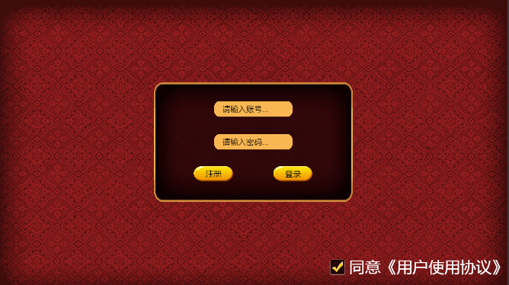
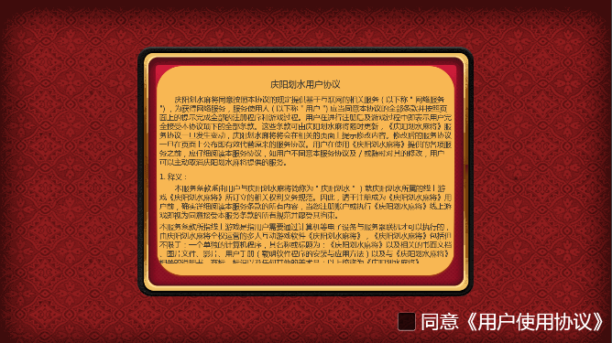
登录界面
Notes:
互动：需求分析，让大家猜猜这里需要哪些什么样功能的组件。

Slide 3
用到的组件
Sprite
Label
Button
ScrollView
Toggle
EditBox
Widget
Layout
audioClip
背景、底图
文字显示
注册、登录按钮
用户协议滚动效果
勾选框
账密输入
布局拉伸
滚动框子项布局
音效播放
Notes:
制作登录界面要用到的相关组件
互动：大致用于什么地方。

Slide 4
需求分析
账密输入
打开游戏
勾选同意协议
注册
显示用户协议
登录

Slide 5
开发流程
测试
音效添加
100%
06
注册
90%
登录
05
1、账密输入
2、登录操作
80%
用户协议
04
1、勾选框、文字描述
2、协议界面
03
60%
创建背景
02
15%
01
5%

